Slide 1
时域有限差分法仿真实验

Slide 2
时域有限差分法 (FDTD, Finite-Difference Time-Domain)是1966年K.S.Yee发表在AP上的一篇论文建立起来的，后被称为Yee网格空间离散方式。核心思想是把带时间变量的Maxwell旋度方程转化为差分形式，模拟出电子脉冲和理想导体作用的时域响应。

Slide 3
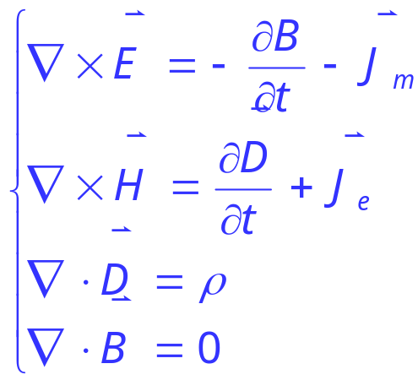
直角坐标系中的时域有限差分方法
1. 一维情形
简单地说，将麦克斯韦方程组中的旋度方程分解为6个（电磁场各三个）标量方程以后，运用差分近似来代替各微分运算，即可得到麦克斯韦方程的时域有限差分计算格式。 首先回顾麦克斯韦方程组：
(1)

Slide 4
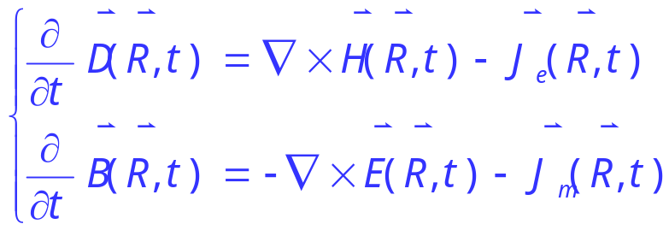
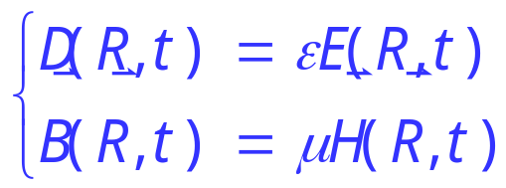
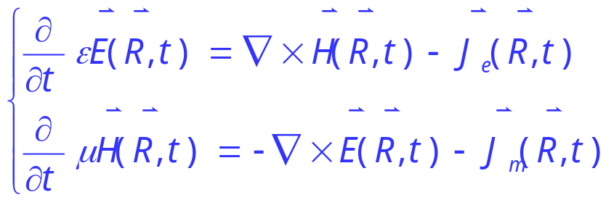
其旋度方程可分别写为：
(2)
相应的本构关系为：
(3)
则可以得到:
(4)

Slide 5
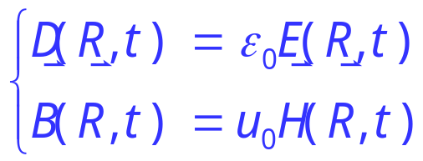
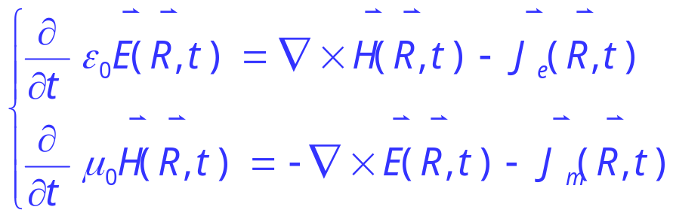
特殊地，真空中的本构关系为：
(5)
则可知：
(6)
这种电磁场之间的耦合关系可以用图1表示为：

Slide 6
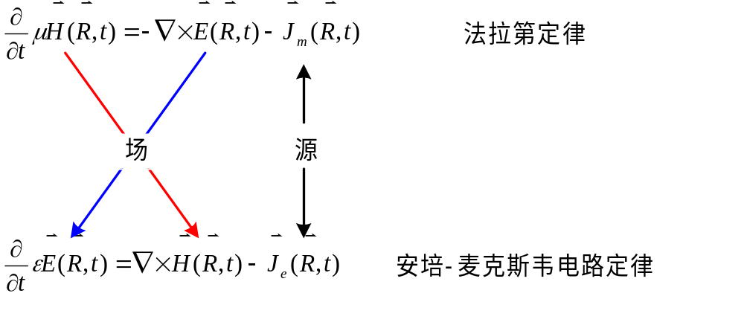
图1 电磁场耦合变化关系示意图

Slide 7
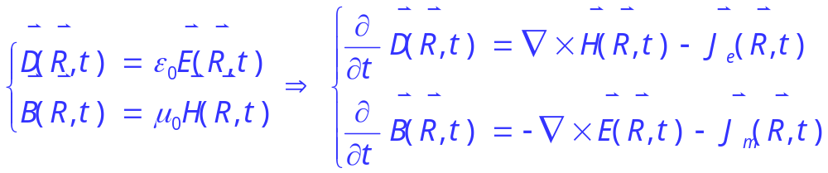
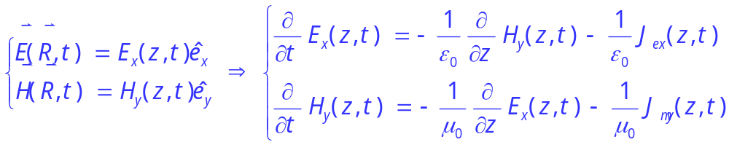
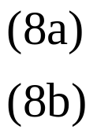
为简单起见，我们首先考虑1维情况下麦克斯韦旋度方程以及其FDTD差分计算。由真空中的本构关系可得到：
( 7)
可得到1维麦克斯韦方程组中的旋度方程为：

Slide 8
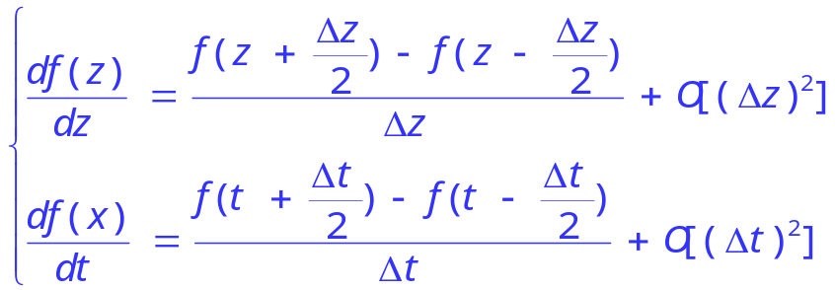
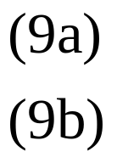
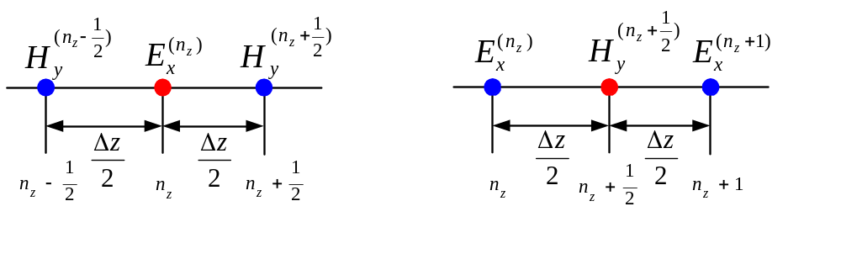
对上式中的空间变量以及时间变量分别利用具有二阶精度的中心差分近似：
则由(8a)式，将磁场分量与电场分量在不同位置处离散，如图2所示。
(a) 电场与其周围磁场 (b) 磁场与其周围电场

Slide 9

(c)电磁场分量在空间上的分布
图 2 电磁场空间离散位置示意图

Slide 10
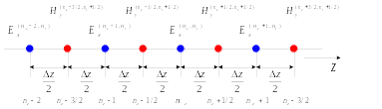
图 3 电磁场时间离散示意图

Slide 11
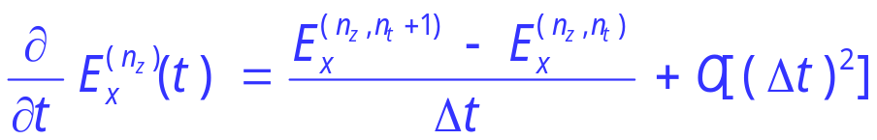
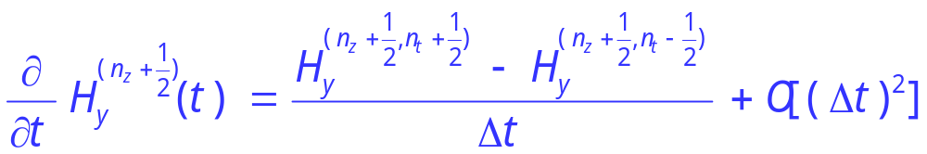
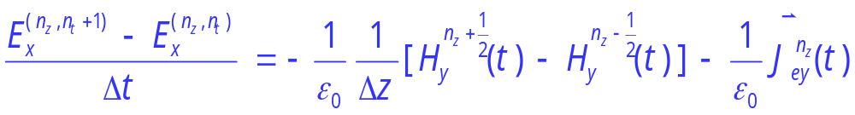
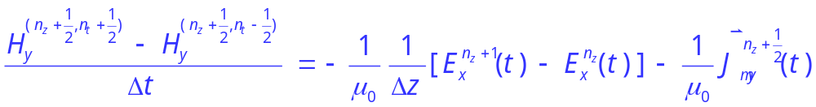
由：
(10)
(11)
(12)
(13)

Slide 12
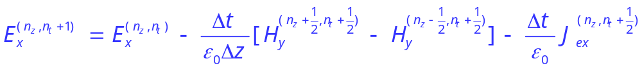
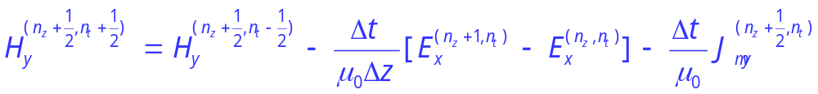
可得：
(14)
(15)
至此，(14)与(15)构成了1维麦克斯韦方程组的显式差分运算方程。
Notes:
显式：直接代入，而不是一个隐函数方程

Slide 13
这种电磁场分量的空间取样方式不仅符合法拉第感应定律和安培环路定律的自然结构，而且这种电磁场量的空间相对位置也适合于麦克斯韦方程的差分计算，能够恰当的描述电磁场的传播特性。此外，电磁场在时间顺序上交替抽样，抽样时间间隔彼此相差半个时间步，使得麦克斯韦旋度方程离散以后构成了显式差分方程，从而可以在时间上迭代求解。这种电磁场量随时间交替变化可用图4形象表示。
因此，由给定相应电磁问题的初始值，FDTD方法就可以逐步推进地求得以后各个时刻空间电磁场的分布。我们仍以1维麦克斯韦旋度方程的求解为例，其电磁场分量的空间与时间离散如图5所示。

Slide 14
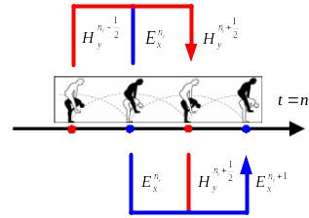
图 4 电磁场量交替迭代的蛙跳算法

Slide 15
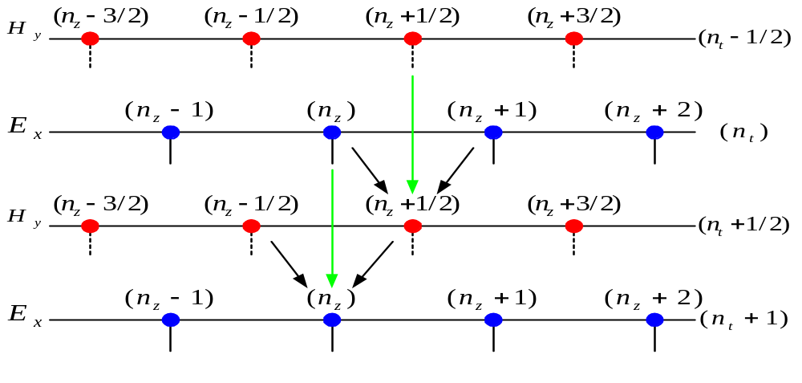
（离散）显式一维FDTD在时空交错网格中的蛙跳算法
图 5 蛙跳算法示意图

Slide 16
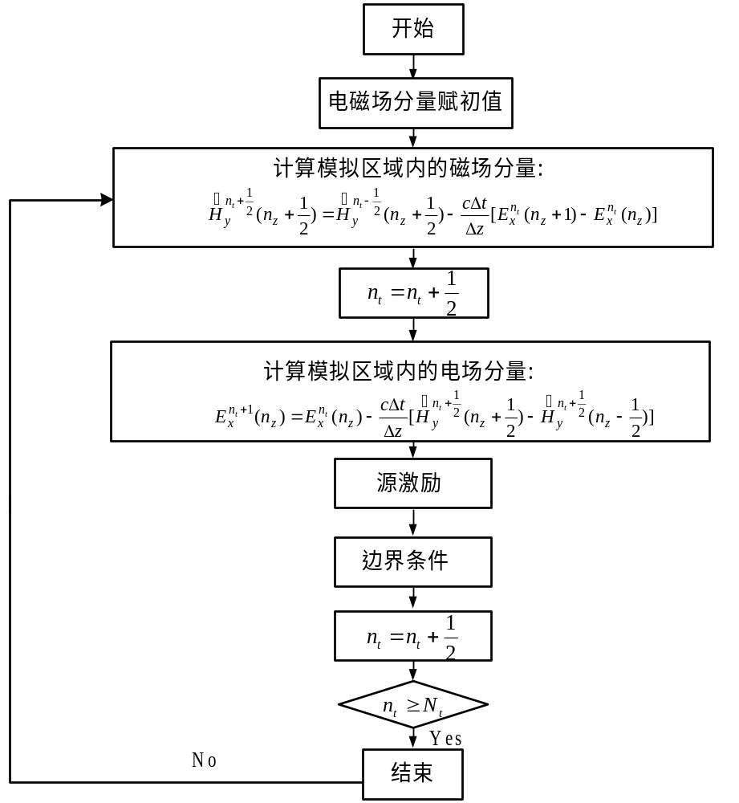
图 6
一维FDTD
算法流程图

Slide 17
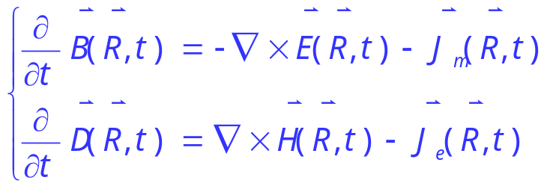
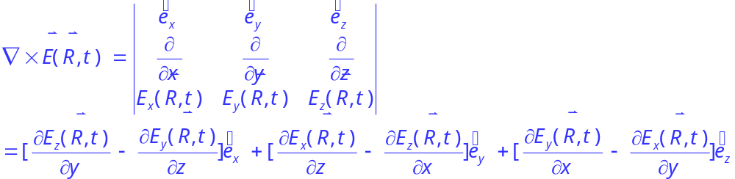
2. 三维情形 —— Yee算法
下面我们讨论三维FDTD 离散方程的推导。
由麦克斯韦旋度方程：
(16)
直角坐标系下旋度算子运算可以写为：
(17)

Slide 18

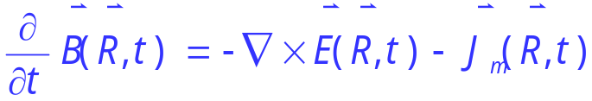
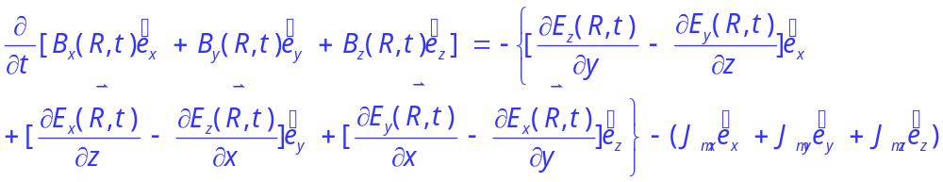
(18)
则：
(19)
(20)

Slide 19
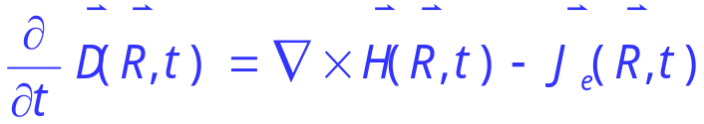
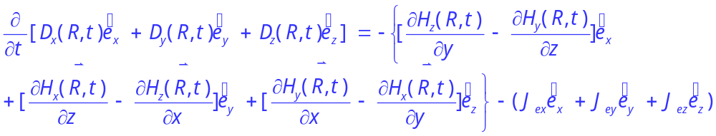
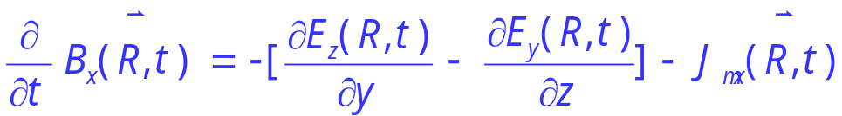
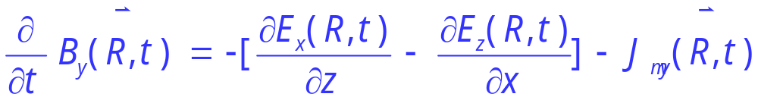
(21)
(22)
若将矢量旋度方程中各方向分量独立写出，我们可得六个标量方程：
(23a)
(23b)

Slide 20
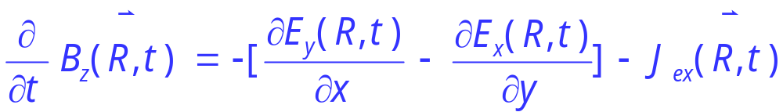
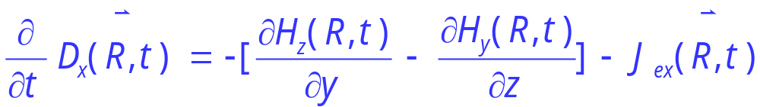
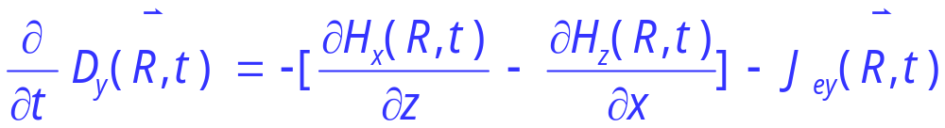

(23c)
(23d)
(23e)
(23f)

Slide 21
为了将上述公式在空间和时间上离散化，K.S.Yee首先将空间按立方体分割，因此这种分割计算空间的网格通常称为Yee网格。这是实现时域有限差分的关键。电磁场的六个分量在空间的取样点分别放在立方体的边沿和表面中心点上，电磁场通过电场和磁场的耦合传播，如图 7所示。

Slide 22
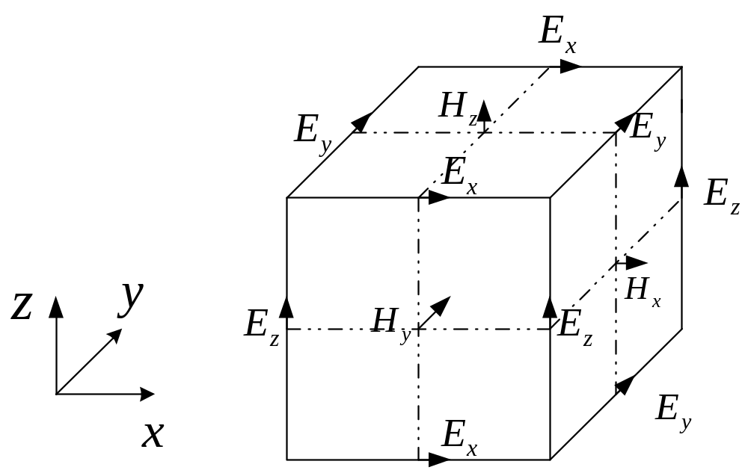
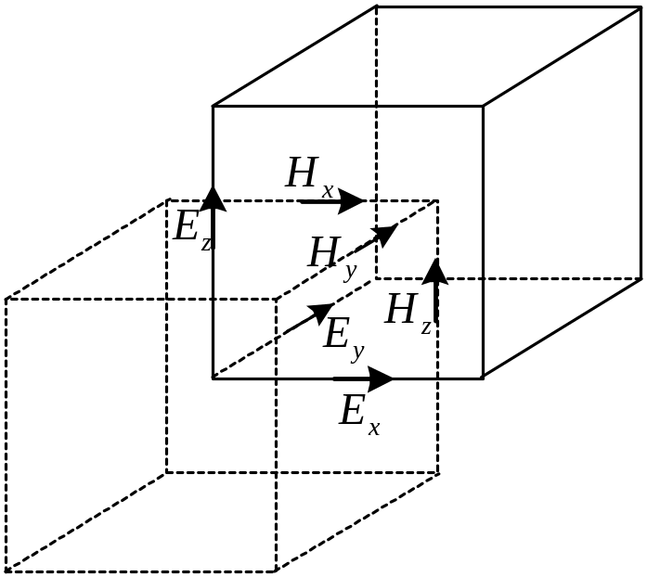
图 7 基本Yee网格以及其中的电磁场配置

Slide 23
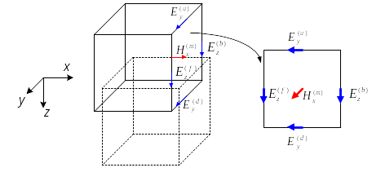
图 8 电磁场量形成的交链图

Slide 24
从图 7中可以看出，各个电磁分量配置在Yee网格的特殊位置上：电场分量位于网格棱边中心并且平行于棱边，每个电场分量环绕有四个磁场分量；磁场分量位于网格面中心并且垂直于这个面，每个磁场分量环绕有四个电场分量。在空间取样上，电场和磁场分量在任何方向上始终相差半个网格步长；在时间取样上，磁场分量与电场分量相互错开半个时间步。这种场量配置不仅允许旋度方程作中心差分近似，也满足在网格上执行Faraday定律和Ampere定律的自然几何结构，因而能恰当地模拟电磁波传播，而且可以自然满足媒质边界面上连续性条件。时域有限差分实际上就是在空间和时间上离散取样电磁场。

Slide 25
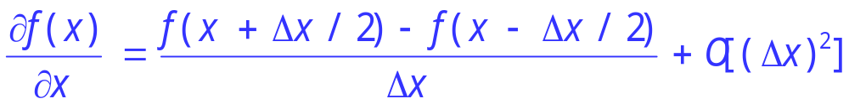
Yee网格上的电磁场量配置，需要利用一阶导数的二阶精度中心差分近似式：
(24)
由此即可得到Maxwell微分方程的差分离散形式。对于无源情形，则各个分量具体为：

Slide 26
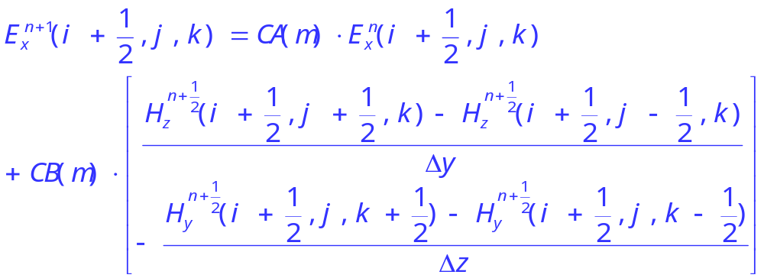
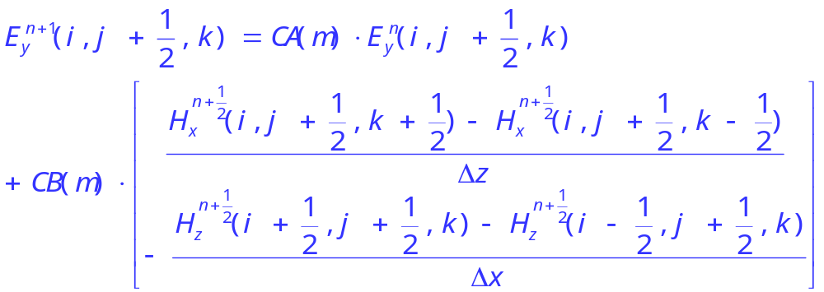
(25a)
(25b)

Slide 27
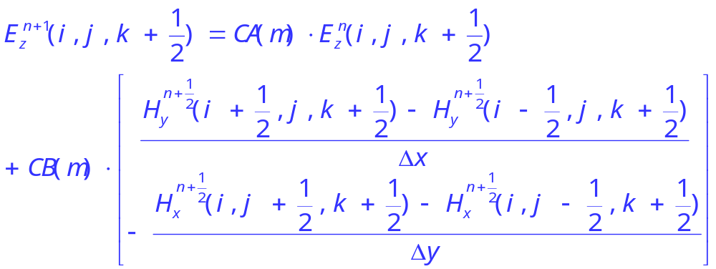
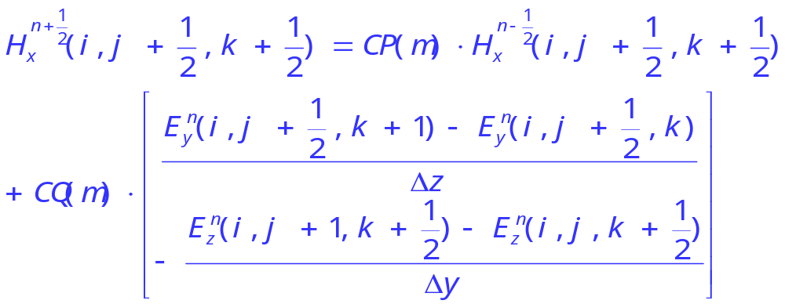
(25c)
(25d)

Slide 28
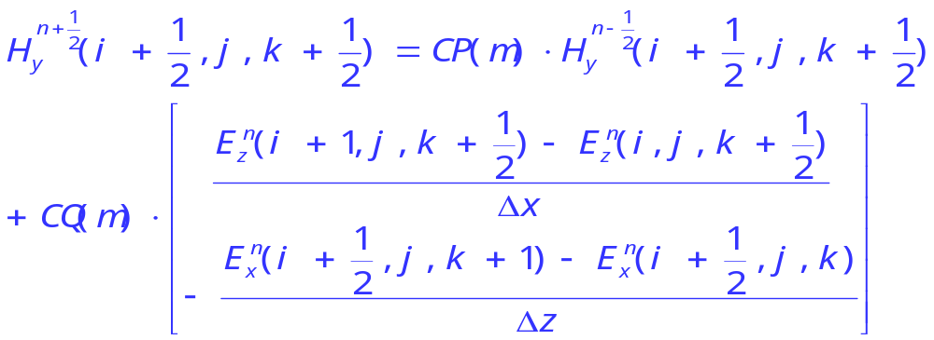
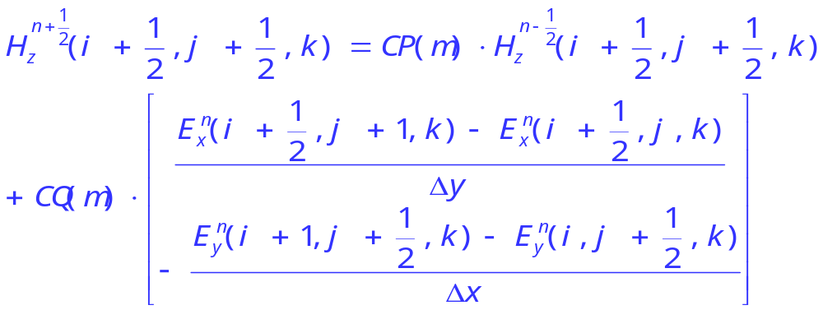
(25e)
(25f)

Slide 29


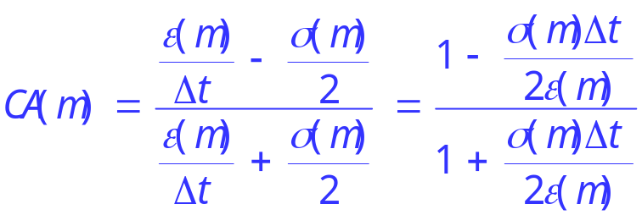
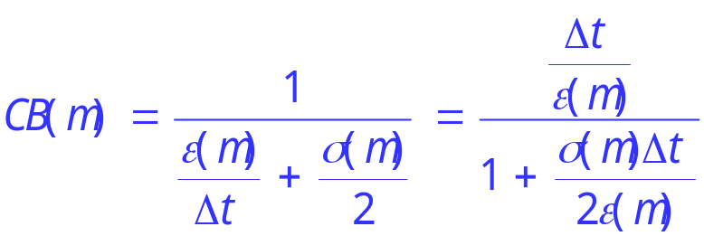
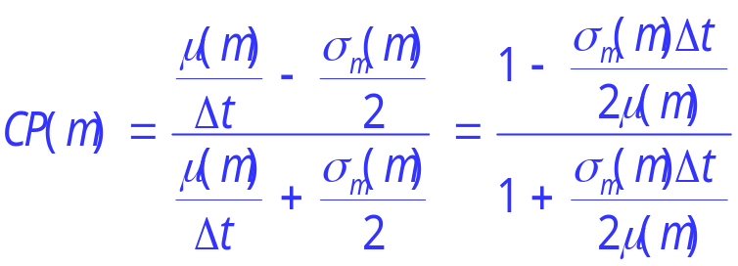
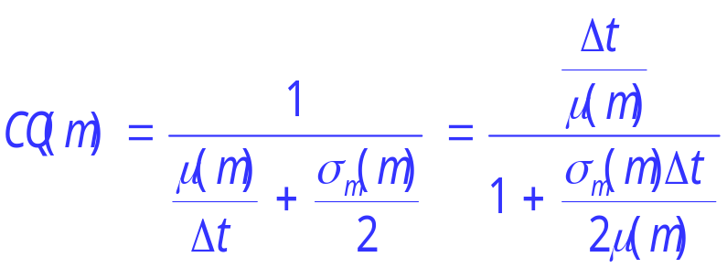
在上组公式中，系数 分别表示各场量位置处的媒质参数， 为各场量所对应的数组下标。
(26)

Slide 30
上述时域有限差分方程表明，任何时刻的电（磁）场取决于上一时间步的电（磁）场、与此电磁场正交的面上前半个时间步相邻的磁（电）场以及媒质参数。由于采用了中心差分近似，时域有限差分方程在空间和时间上具有二阶精度。
作为时域方法，时域有限差分法把所有研究的电磁问题作为初值问题，初始时刻模拟区域内的电磁场为零，在源激励下，以蛙跳的方式迭代时域有限差分方程，在时间上逐步向前推进电场和磁场。随着时间的发展，在有限计算区域内，时间和空间上离散取样电磁场量，数值模拟电磁波传播以及与媒质间的相互作用，近似实际连续的电磁波，获得整个计算区域内时域电磁信息。

Slide 31
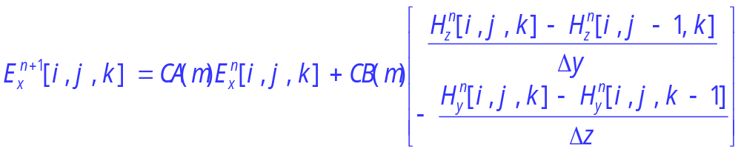
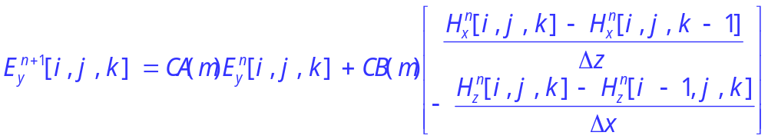

为了方便编程计算，用计算机语言表示上述六个差分方程，得到：
(27a)
(27b)
(27c)

Slide 32



(27d)
(27e)
(27f)

Slide 33
3. 数值稳定性及数值色散
（1）FDTD计算中每一步都是有误差的，随着时间步进，误差会不断积累。如果误差的积累不会造成总误差的增加，就称FDTD法是稳定的，否则成为不稳定的。数值不稳定性会造成计算结果随时间步进无限增加。
（2）FDTD法是有条件稳定的，即：时间步必须必须小于一定值以避免数值不稳定性。

Slide 34




二维的Yee算法数值Courant稳定性条件
便于理解，当Yee元胞为立方体时，此两式表明时间间隔必须等于或小于波以光速通过Yee元胞对角线长度 、 所需时间
三维的Yee算法数值Courant稳定性条件

Slide 35
降低数值色散影响的方法：
增大网格密度：一般情况下，空间步长大小应在波长的1/10以下，并且令Δx=Δy=Δz，时间步长满足Courant条件。

Slide 36
4. 吸收边界条件
理论上说，求解空间是无限大的，但是由于计算的数据容量问题，需要在有限空间的周围做特殊处理，使得向边界面行进的波在边界处保持“外向行进”，无明显的反射现象，并且不会使内部空间的场产生畸变。
吸收边界条件可理解为在密闭的微波暗室里测试一副天线，就需要在暗室的四面墙壁、天花板及地板上贴上吸波材料，否则墙壁、天花板及地板会对电波形成反射，影响测试结果。
若算法无吸收边界条件存在，则FDTD的边界可等效为PEC边界（即理想导体平面）。

Slide 37


Slide 38


5. 发射源
从现实角度看，FDTD仿真应采用电流源 作为激励，但采用电流源激励需要对全电路结构进行仿真，这给编程和计算时间带来很大困难，因此可采用直接对空间电场进行赋值的方式作为发射源。赋值时，可采用空间迭代电场与激励信号相加的方式，如：

Slide 39
6. 运算及内存管理
（1）由于MATLAB对数组运算较为友好（系统自动并行），对单核for循环优化效果较差，故编程时应尽可能地写成数组运算的形式。
（2）在三维FDTD计算中，内存消耗是一个必须进行考量的问题。在进行MATLAB运算前，应对内存开销进行估计。因此可在打开MATLAB后，先调出任务管理器统计当前的剩余内存，然后根据所有初始化数组的总大小，乘以double型的字节数长度8，可得开始运算后的内存占用量。
（3）由于计算机内存空间有限，故编程时尽可能不使用t分量，即采用三维数组进行迭代，除了少部分提取数据的区域可引入t分量。

Slide 40
7. 实验——相速度
相速度，是指波的相速度或相位速度，或简称相速，相速度的定义是电磁波的恒定相位点的推进速度。换句话说，波的任一频率成分所具有的相位即以此速度传递。可以挑选波的任一特定相位来观察（例如波峰），则此处会以相速度前行。
自由空间中，电磁波等相面的传播速度即为电磁波在自由空间中的光速。

Slide 41
一沿 x 方向极化的线极化波（点源）在自由空间中传播，取+ z轴方向为观测方向。发射源处电场为E_{x}=sin(6*10⁶πt ) V/m ，现采用FDTD3D程序作以下仿真：
设置空间分辨率为d=λ/10，时间分辨率为d/(2*c)，c为光速，发射源设置在计算空间中心，自定义计算空间大小及迭代次数（以不引起反射为目的），在z=0（发射源），z=λ，z=2λ处设置观测点，使用MATLAB作图，画出通过FDTD算法计算得到的E_{x}在三个点上时间从0到5T（T为周期）的波形图，并说明产生这种现象的原因。实验报告记录下所有参数。
Notes:
程序计算空间上在某一点上引入发射源，
X方向：为Ex
只有一个方向极化 所以叫做线极化

Slide 42
将时间分辨率改为d/(4*c) ，发射源参数，空间分辨率大小不变，自定义计算空间大小及迭代次数。在z=0（发射源），z=λ, z=2λ处设置观测点，使用MATLAB作图，画出通过FDTD算法计算得到的E_{x}在三个点上时间从0到5T（T为周期）的波形图，并说明产生这种现象的原因。实验报告记录下所有参数。

Slide 43


Z=0
Z=1
Notes:
波谷的周期为20timestep，
在波长为1时，要20个timestep才能有信号 其实10步就有数据，是因为1：ie 1到9时还没有传过去 而10 时为-100数量级 有超光速存在是因为数值离散和中心差分导致的 而可以忽略不计是因为算法本身设置就可以大致满足物理规律，因此可以当做光速是可以传到20才开始有信号
而发射源不是由电流源激励，所以波形会有大的跳变，跳完就稳定了 所以后面周期差为20timestep

